Slide 1

Apply! The AUT way…
دانیال خشابی
خرداد 1391

Slide 2

قدم ها
به چی احتیاج داریم؟
برنامه ریزی برای رسیدن و استفاده از ابزار

Slide 3

تصمیم خود را بگیرید!
پذیرش گرفتن آسان نیست؛
باید خیلی در برابر سختی ها مقاوم باشید!

Slide 4

رزومه
سایت شخصی
نمره های زبان
نامه به اساتید
توصیه نامه ها
Statement of Purpose
ابزار هایی که احتیاج داریم!

Slide 5

قدم بزرگ: رزومه
حتما در اسرع وقت رزومه تان را بنویسید!!
این کار ممکن است هفته ها به طول بیانجامد!
با این کار خلا ها را مشاهده می کنید!

Slide 6

کلیدی های موفقیت در رزومه
معدل
تجربیات تحقیقاتی(از جمله مقاله ها) و سایر افتخارات علمی

Slide 7
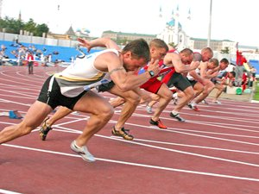
از همین الان باید جدی شروع به کار کنید!
درس هایتان را بهینه بخوانید!
برنامه ریزی کنید!
شروع به پژوهش در زمینه دلخواه کنید!

Slide 8

بزرگترین مساله انتخاب زمینه ی علاقه تان است!
باید هرچه سریع تر آن را انتخاب کنید!
علاقه مهترین پارامتر برای این نکته است.

Slide 9

در علاقه تان عمیق شوید!
عمیق بودن، بهتر از علاقه های پراکنده و کم عمق است!

Slide 10

مقاله دهید!
مقاله بخوانید !
ایده ها را ترکیب کنید!

Slide 11

بزرگترین دوست شما!
کافیست بر شانه ی قبلی ها بایستید!

Slide 12
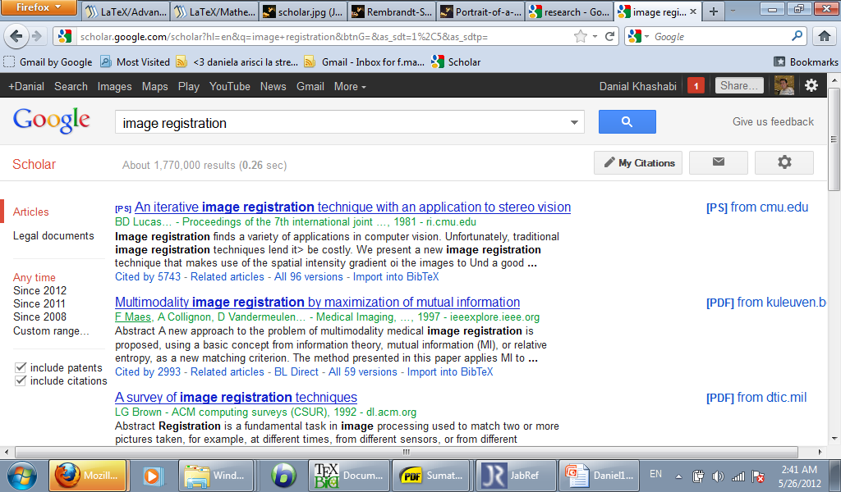
Google Scholar یک خدمت فوق العاده است! باید بتوانید به درستی از آن استفاده کنید...

Slide 13

پژوهش کردن با درس خواندن خیلی تفاوت دارد!
لازم نیست به همه چیز مسلط باشید تا مقاله دهید!
باید در مورد مساله ی مورد نظر تمرکز کنید.
حتی خیلی از دانشجوهای دکترا به خیلی از مطالب مسلط نیستند!
اما یاد گرفته اند چگونه پژوهش کنند.
باید یاد بگیرید هر چیزی را که لازم دارید سریع به دست آورید!

Slide 14

Contribution با innovation تفاوت دارد!
در مقاله باید Contribution داشته باشید!

Slide 15

اگر می خواهید بدانید چطور باید مقاله خوب نوشت، مقاله های خوب زیاد بخوانید!
نقاط قوت هر مقاله را شناسایی کنید!

Slide 16

زیاد بنویسید!
ایده هایتان را فراموش نمی کنید.
افکارتان را منظم می کنید.
اعتماد به نفس بدست می آورید.
حتی در صورت نا موفق بودن نتیجه ی نهایی، گزارشی از پژوهشتان نوشته اید!
حتی سعی کنید پروژه ها و گزارش های درس هایتان را به انگلیسی بنویسید!

Slide 17
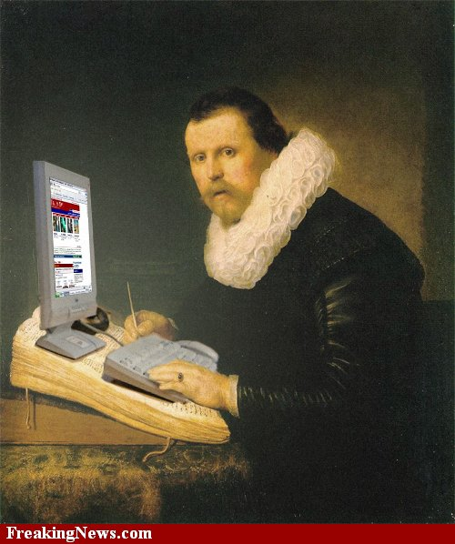
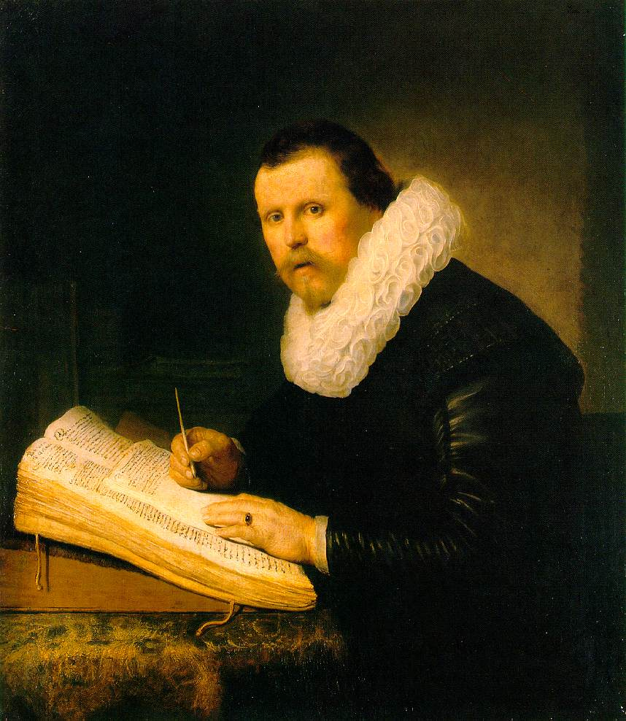
مجهز باشید!
تسلط به ابزارهای مقاله نویسی بسیار کمکتان می کند!
Word و LaTeX

Slide 18
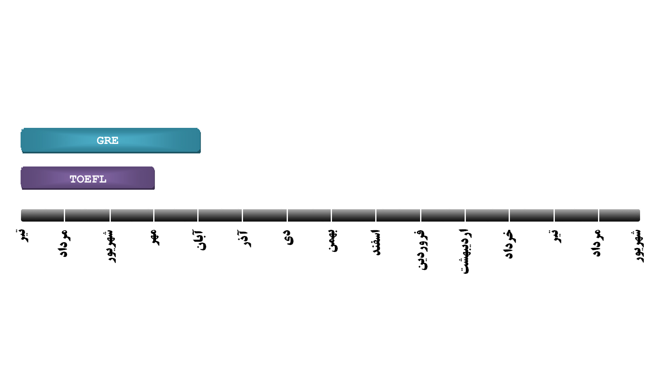
آزمون های زبان!
چالش زبان را دست کم نگیرید!
بسیاری به خاطر مشکل زبان از کورس رقابت بیرون می روند!

Slide 19

صفحه ی اینترنتی!
چرا؟
محتوا و شکل آن؟
از کجا بگیرم؟

Slide 20
تحقیق کنید
دانشگاه ها و دانشکده ها
استادان و محققان
مراکز تحقیقاتی
افتخارات ، فرهنگ ها و اولویت های دانشگاه
بدنه دانشجوئی دانشگاه
بودجه ها ، پروژه های در دست و پشتیبانی ها مالی دانشگاه
ویژگی های هیئت علمی
چشم انداز ، اهداف بلند مدت و کوتاه مدت دانشگاه
جایزه های علمی ، موقعیت های باز تحقیقاتی ، scholarship ها

Slide 21
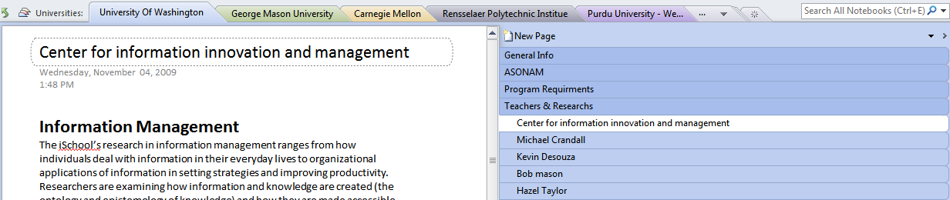
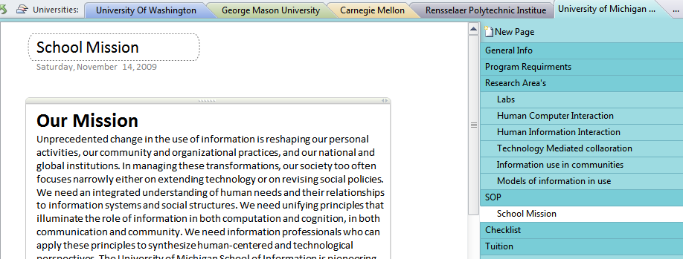
پروفایل سازی کنید

Slide 22

دکترا یا ارشد؟
آینده ی شغلی
فاند

Slide 23

مخاطبان خود را خوب بشناسید

Slide 24

یک لباس به تن همه نمی رود!

Slide 25
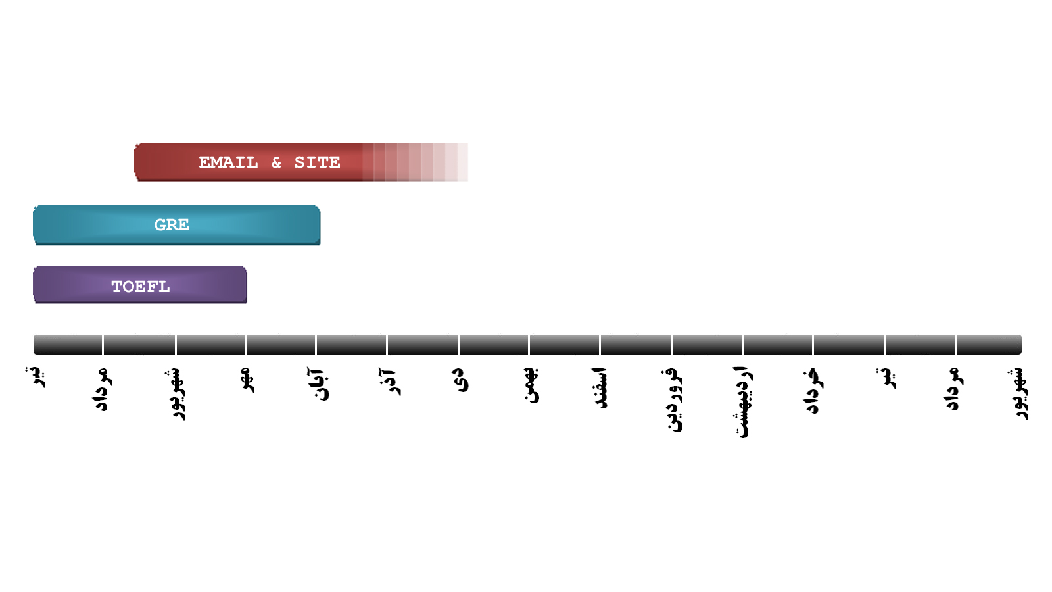
زمان بندی ایمیل زدن

Slide 26

استراتژی داشته باشید

Slide 27
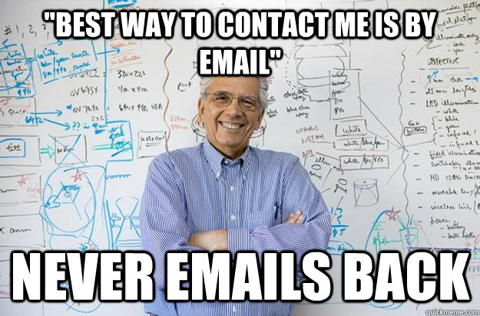
انتظار بیجا نداشته باشید!

Slide 28

Statement of Purpose

Slide 29

میزان رقابت
چین : 2649310 نفر
هند : 753631 نفر
منبع : آمار بانک جهانی ، معیارهای توسعه جهان ، 2008

Slide 30

خبر بد
رقابت با باهوش ترین های دنیا
رقابت با سخت کوش ترین های دنیا
رقابت با موفق ترین های دنیا
شانس رقابت شما با این افراد در زمین آنها پائین است.

Slide 31

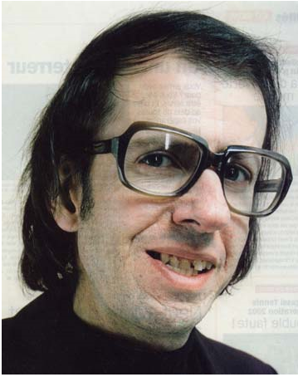
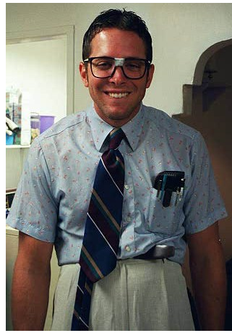
رقبای شما

Slide 32

خبر خوب
99 درصد این افراد کاملا مشابه هم هستند.
دانشگاه های خوب تقریبا 80 درصد ورودی های خود را از این افراد انتخاب می کنند.
دانشگاه های خوب به دنبال پتانسیل خوب می گردند تا پیشینه خوب.
بازی را به زمین خودتان ببرید.
متمایز و متفاوت باشید

Slide 33
ابزارهایی که دارید را به خوبی بشناسید و در استفاده از آنها هدفمند و با برنامه عمل کنید.
مواردی که در اختیار شما هستند | مواردی که در اختیار شما نیستند
SOP | رقبا
توصیه نامه ها | کمیته تصمیم گیری
نامه ها به اساتید
C.V.
نمرات زبان

Slide 34
برای هر کلمه در هر جزء ، هدف و برنامه داشته باشید. فضای شما محدود است ولی قدرت خلاقیت شما نا محدود

Slide 35

متفاوت باشید

Slide 36

شما چیز بیشتری از یک رزومه و تعدادی عدد هستید.

Slide 37
متفاوت بودن هنر است
همه ما انسان های یکتا و متفاوتی هستیم ، نشان دادن این تفاوت قسمت سخت کار است.
مرز بین خوب متفاوت بودن و بد متفاوت بودن ، خیلی باریک است.
نباید نشان دهید که تلاش می کنید متفاوت باشید.

Slide 38
چند راه حل
فکر کنید.
خلاقیت به خرج دهید.
زمان بگذارید.
از کسی تقلید نکنید.
مطالعه کنید ، نمونه ببینید.
مرور کنید.

Slide 39
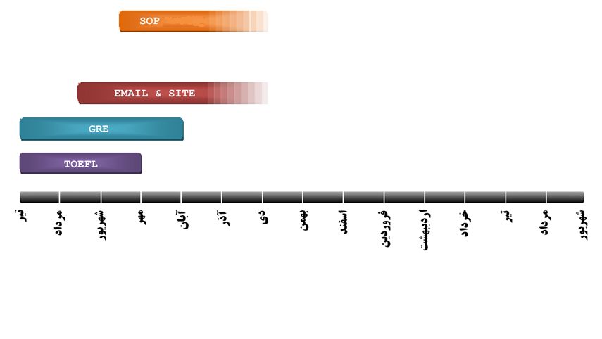
Statement of Purpose!
نوشتن SOP را دست کم نگیرید!

Slide 40

توصیه نامه
جسور باشید

Slide 41
مرز بین جسارت و بی ادبی !
شانس رقابت برای بهترین دانشگاه ها برای شما وجود دارد.
از فرستادن نامه های زیاد به استادان نترسید.
متواضع نباشید ولی زیاده روی نکنید.
در گرفتن توصیه نامه ها پررو باشید.
خود را به خوبی تبلیغ کنید.
نترسید و نا امید نشوید.
فاز منفی نگیرید.

Slide 42
منظم باشید
همه چیز را بنویسید.
To-Do Lists
Calendar
جدول های Excel
برنامه ریزی جزئی و کلی
کار ها را اولویت بندی کنید.
قربانی بدهید

Slide 43
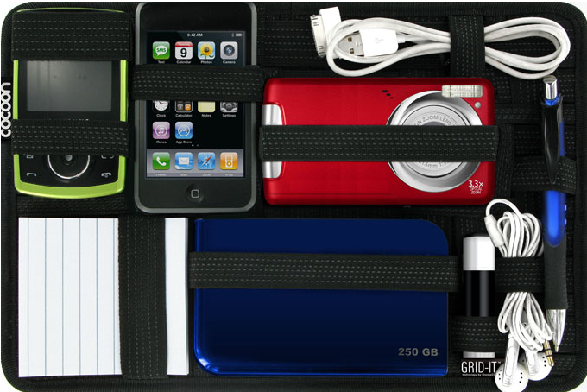
سازمان یافته عمل کنید

Slide 44
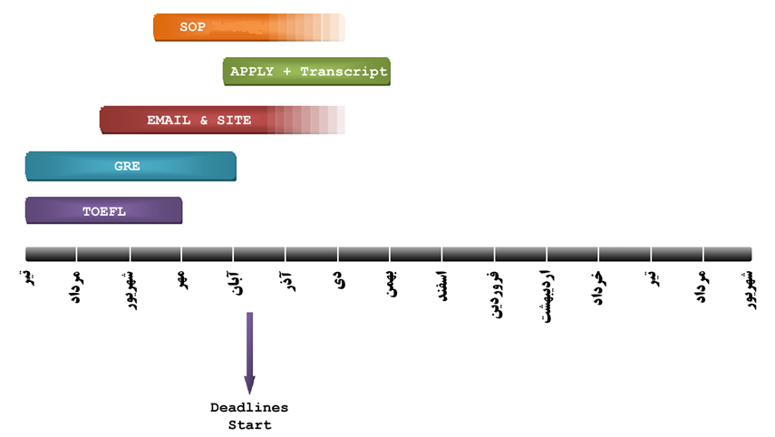
زمان ارسال مدارک

Slide 45

چند توصیه
هر جزء از Application شما باید یک قسمت از شخصیت شما را نشان دهد.
اجزای Application نباید دچار افزونگی و تکرار باشند.
از بیان مطالبی که هیچ کمکی به شما نمی کند ، پرهیز کنید.
اجزای Application باید در کنار هم چیده شوند تا تصویر کاملی از شما ایجاد کنند.
تصویر ایجادی باید سبب به یاد ماندن شما در کمیته پذیرش دانشگاه شود.
بازی را به زمین خود ببرید.

Slide 46
هیچ Application بدون نقص نیست
پوشش دادن نقص ها با نقاط قوت
تاکید نکردن به نقص ها
توجیه یا عدم توجیه نقص ها ؟
آماده کردن بهترین و قوی ترین ارائه با نکات مثبتی که در اختیار دارید

Slide 47
یک استراتژی برای هر دانشگاه
استفاده از پروفایل ها
ارائه دادن متناسب خودتان
متمایز و متفاوت بودن
به یاد ماندنی بودن
چرا دانشگاه باید شما را بخواهد ؟
خود را جای مسئولین پذیرش بگذارید.
ضمنی باشید.

Slide 48

خود را باور کنید

Slide 49

گرفتن پذیرش کار دشواری است.
نا امیدی
کمبود وقت
سر در گمی
فشار کاری
به هم خوردن برنامه ها
سر و کله زدن با اساتید

Slide 50

جو دانشگاه و Apply Abroad

Slide 51

متحد باشید!!

Slide 52

به خود اعتماد داشته باشید
اول به خودتان اطمینان داشته باشید و سپس به سایرین.
مسیر خود را بروید نه مسیر دیگران.
پشتکار داشته باشید .
باور کنید که می توانید.

Slide 53

می توانید از بهترین دانشگاه ها پذیرش بگیرید به شرطی که به قدرتها و توانائی های خود ایمان داشته باشید.

Slide 54

رویاهایتان را دنبال کنید
زندگی رویائی خود را شروع کنید.

Slide 55

چند نمونه رویا!
1 – زندگی کنار اقیانوس
2- معاشرت با انسان های مختلف با زمینه ها ، اخلاقیات و شخصیت های مختلف
3- تحصیل در دانشگاه با معماری جذاب کلاسیک و محیط زیست زیبا
4- زندگی در شهر مملو از هنر
5- زندگی در یک شهر بزرگ و پر جنب و جوش
6- کار کردن در یکی از شرکت های گوگل ، اپل یا مایکروسافت
7- تدریس و کار در یکی از بهترین دانشگاه های دنیا

Slide 56

زندگی کوتاه تر از آن است که رویاهای دیگران را دنبال کنید.
Steve Jobs, Apple’s CEO

Slide 57

پایان

Slide 58
منابع
هنر پذیرش گرفتن: علی فتحعلیان
بدون نام، How to Apply

